Slide 1

Stars-AOが提案する次世代地球局
今村謙之
noritsuna@siprop.org
第5回小型衛星の科学教育利用を考える会

Slide 2
目次
あるべき小型衛星向け地上局とは？
科学教育利用(≒ハンズオン向け)を考える
既存の衛星無線設備
何が問題なのか？
科学教育向け衛星地上局とは？
5000円で整える受信専用地上局
次世代衛星地上局とは？
スマホで動く受信専用地上局
SDRの考え方を取り入れた地上局

Slide 3
科学教育で衛星無線を取り扱うには？
興味対象
ビーコンの受信
専門性
誰でも操作可能
(アマチュア)無線免許不要
製作
予算：1万円以下
入手性の良さ
衛星写真・動画の受信

Slide 4
既存の小型衛星地上局

Slide 5
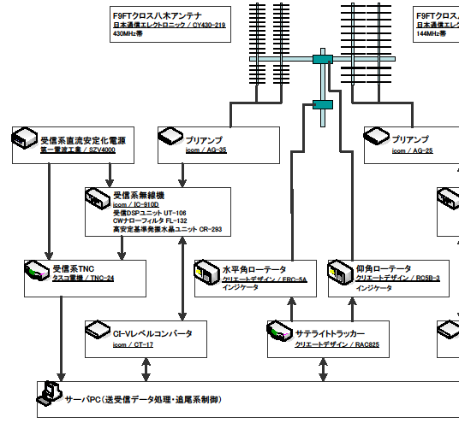
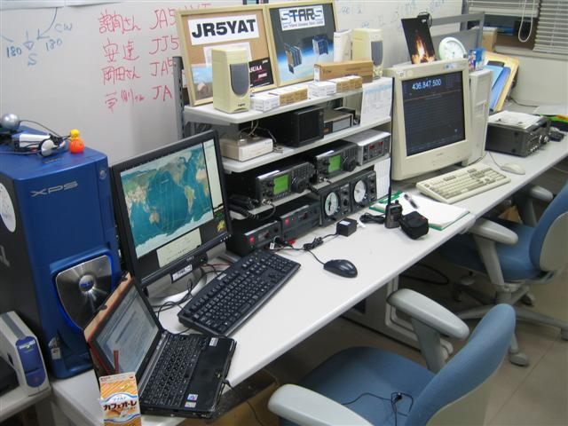
既存の小型衛星地上局・設備
『受信のみ』最低構成
アマチュア無線機：15万円
安定化電源：1万円
TNC(モデム)：2万円
プリアンプ：2万円
クロス八木アンテナ：3万円
合計：23万円
オプション
ローテーター
水平角
仰角
サテライトトラッカー
合計：約20万円
静岡大のSTARS用地上局

Slide 6
既存の小型衛星地上局の問題点
非常に高額である
理由：衛星運用者のみをターゲットとしている
100%の受信成功率を目標とする
送信も可能である
様々な変調方式に対応する
(アマチュア)無線局運用免許が必須
理由：送信も想定しているため

Slide 7
科学教育向け衛星地上局

Slide 8
科学教育向け衛星地上局の仕様
無線仕様：衛星からのCW(ビーコン)が受信できること
一般的な100mW出力なら、22dBくらいあればOK
http://www.jarl.org/Japanese/3_Fuji/teleme/tlmindex.htm
製作物：中学生が買えること
5000円の受信専用設備：価格＝ 1万円以下
アマチュア無線機：15万円 + 安定化電源：1万円
SDRへ置き換え：1500円
TNC(モデム)：2万円
PCによるソフトウェア処理に置き換え
プリアンプ：2万円
Make：の流れをくむ、中華激安商品に置き換え(30dB)：799円
クロス八木アンテナ：3万円 + ローテーター：20万円
モノポール(ロッド)・アンテナに置き換え(5.5dB)：2200円
無線仕様：無指向性のアンテナへの置き換え
入手性
アマゾンですべて購入可能

Slide 9
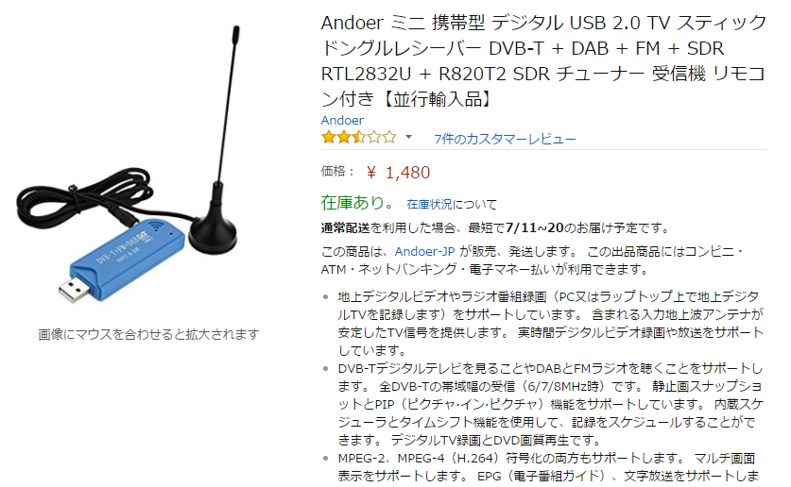





設備：SDR
固定リンク: http://amzn.asia/3UC27W8

Slide 10
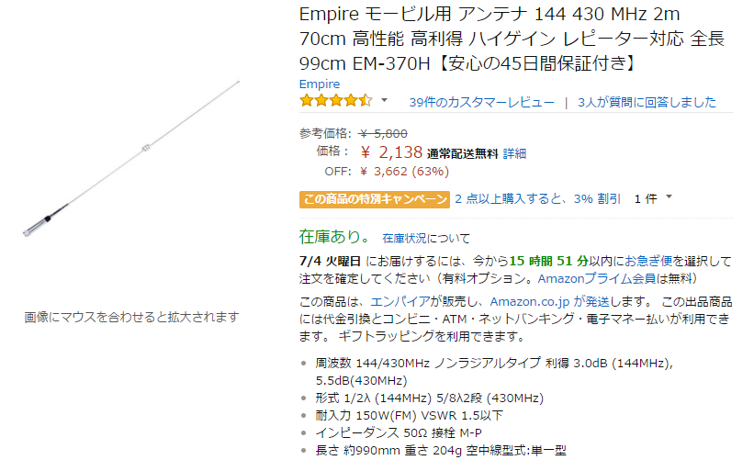
設備：アンテナ
固定リンク: http://amzn.asia/5QqaVSN

Slide 11
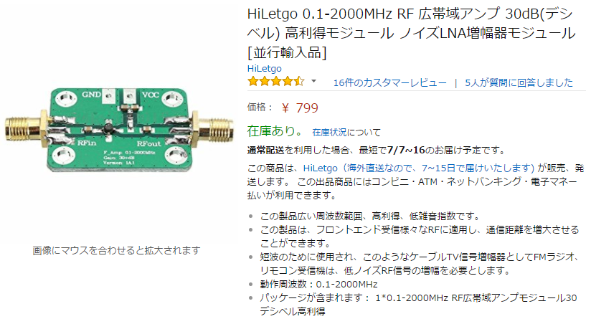
設備：プリアンプ(LNA)
固定リンク: http://amzn.asia/cv99WMW

Slide 12
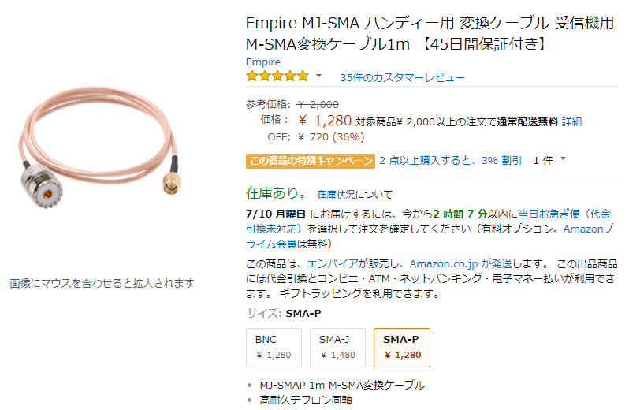
設備：ケーブル(アンテナ-プリアンプ間)
固定リンク: http://amzn.asia/9Crd3vH

Slide 13
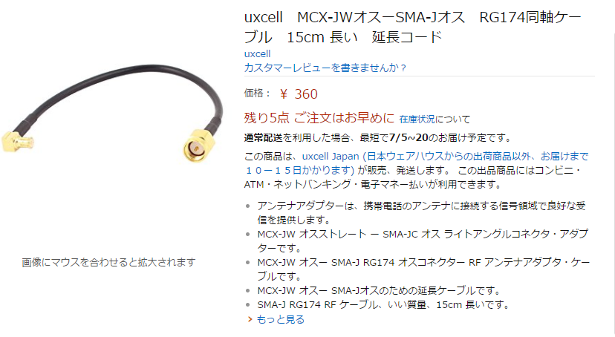
設備：ケーブル(SDR-プリアンプ間)
固定リンク: http://amzn.asia/gqdZ45W

Slide 14
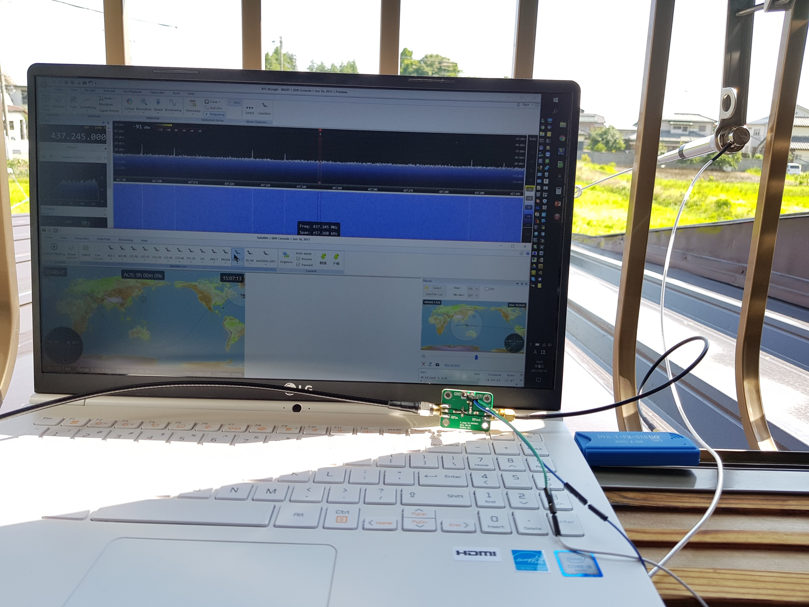
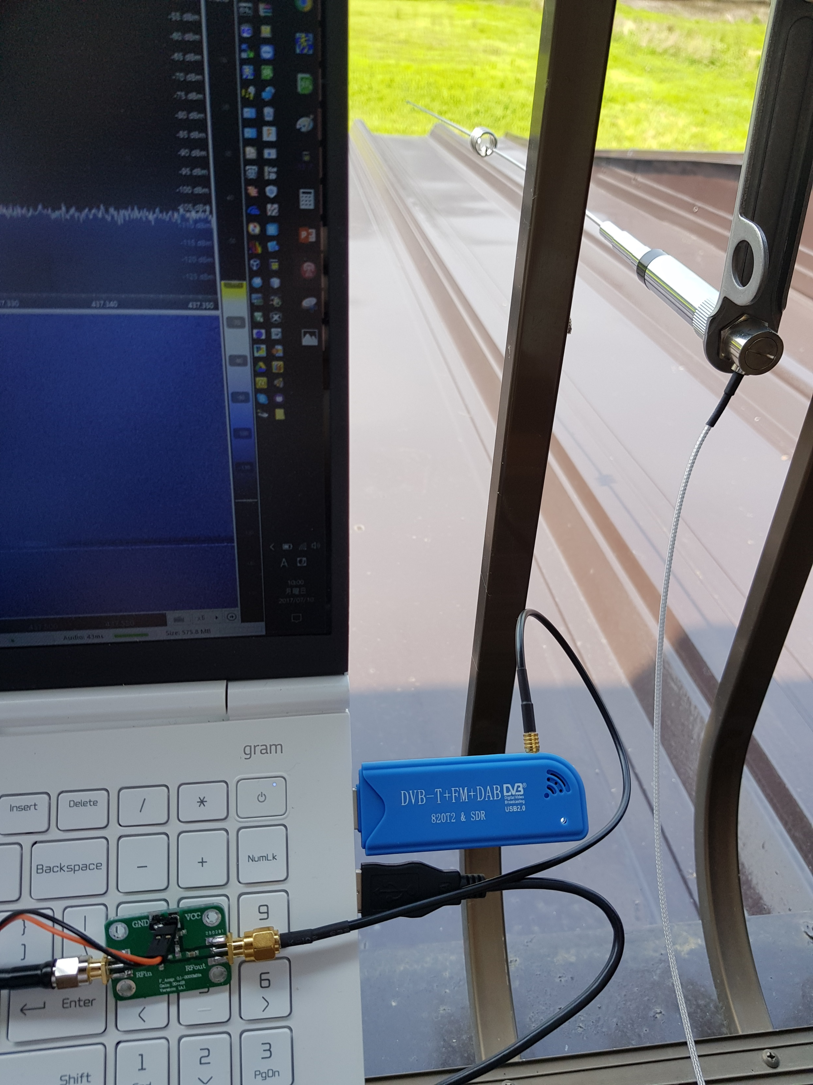
完成！科学教育向け衛星地上局の図
詳しいセットアップ方法
https://www.slideshare.net/noritsuna/5000-77691748

Slide 15
これを地上局として使えないか？

Slide 16
通常の衛星地上局としての問題点
次世代衛星 地上局
モダンといえない
CW受信できない
SDR+GNU Raido連携
PCからスマホの時代へ
データ受信こそ、本命
次世代無線機の本命
画像データ
ストリーミング映像
いろいろな変調方式
データ処理
マルチOS対応
送信も必須

Slide 17
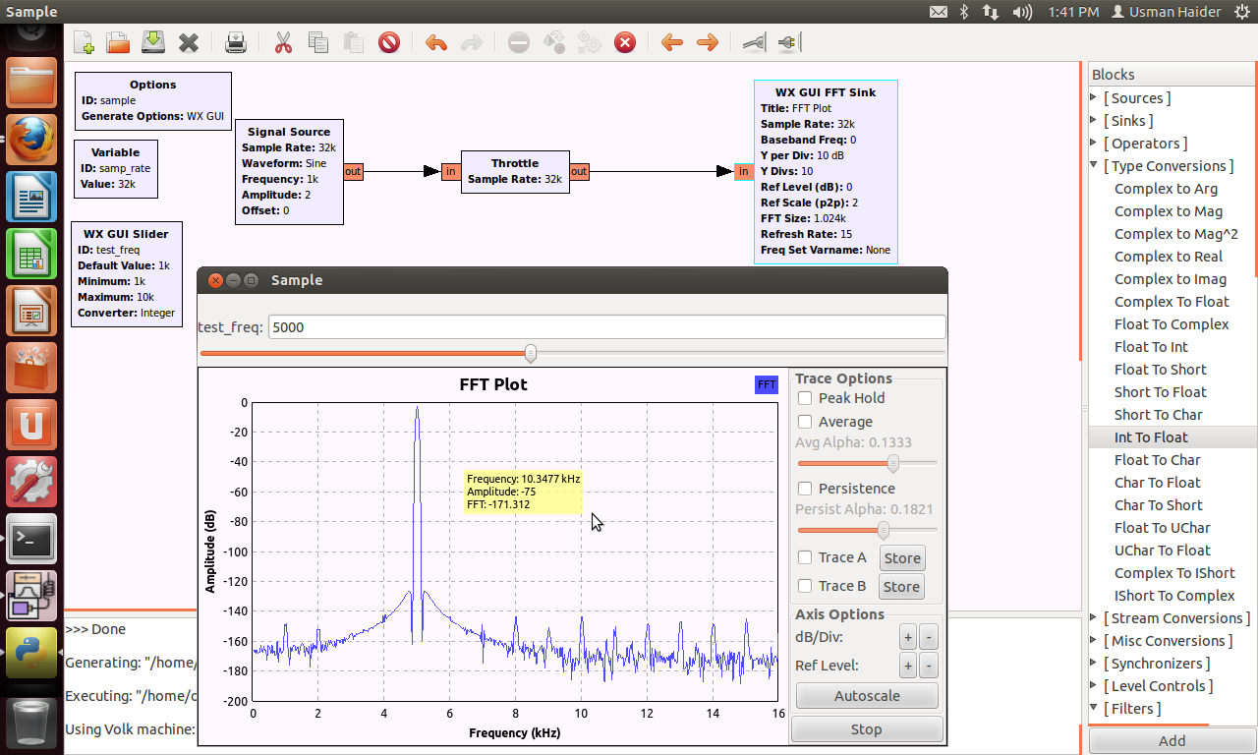
SDR + GUN Radioとは？
SDR無線機と信号処理ブロックを提供するために開発されたGNU Radioを組み合わせて信号処理を行うことで、簡単に様々な変調方式やエラー訂正などに対応できる

Slide 18
次世代衛星地上局

Slide 19
次世代衛星地上局の仕様
スマホ対応
SDR 対応
分散データ 受信
次世代衛星 地上局
既存の衛星地上局

Slide 20
Stars-AOで作ります！

Slide 21
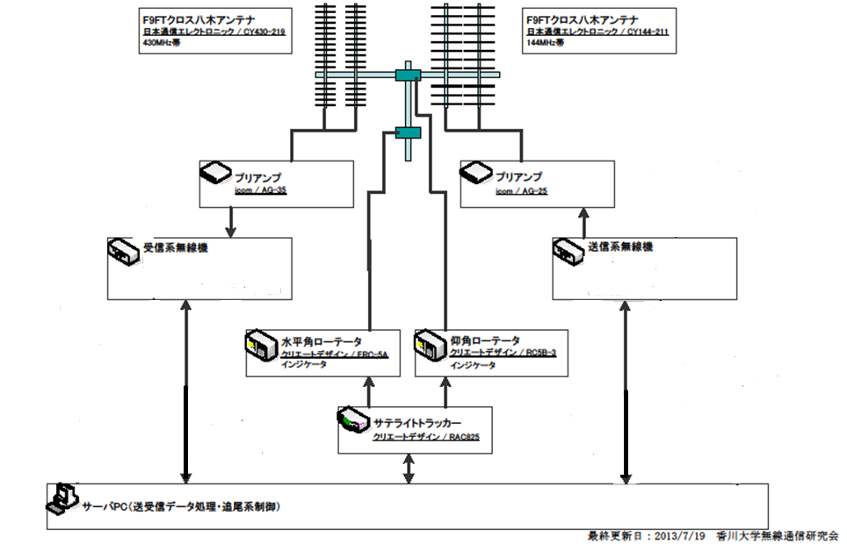
次世代衛星地上局・設備
『受信のみ』最低構成
SDR：5万円
プリアンプ：2万円
クロス八木アンテナ：3万円
合計：10万円
オプション
ローテーター
水平角
仰角
サテライトトラッカー
合計：約20万円

Slide 22
次世代衛星地上局ソフトウェア仕様

Slide 23
衛星追尾機能：仕様
基本機能
CalSat32互換
オープンソースソフトウェアとして公開する
これ以降は、拡張機能についてのみ記載する

Slide 24
衛星追尾機能：デスクトップ向け
CalSat32と違い、マルチOS対応となる。
対応OS
Windows10 64bits
MacOS
Linux(Ubuntu 16.04 64bits)
CPU
Intel Core i5 以上
Mem
4GB 以上
軌道データ
https://www.space-track.org

Slide 25
衛星追尾機能：デスクトップ向け
無線機制御
Hamlibライブラリを利用する。
PCから各種アマチュア無線機を制御するためのライブラリソフトである。周波数の設定やドップラーシフトの制御を行う。
http://www.hamlib.org
対応無線機一覧
https://sourceforge.net/p/hamlib/wiki/Supported%20Radios/

Slide 26
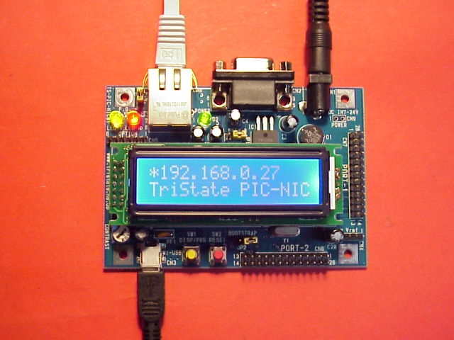
衛星追尾機能：デスクトップ向け
ローテーター制御
Hamlibライブラリを利用する。
対応ローテーター一覧
https://sourceforge.net/p/hamlib/wiki/Supported%20Rotators/
日本のアマチュア衛星無線機界隈においてよく使われているPICNICには非対応のため、独自に対応予定である。

Slide 27
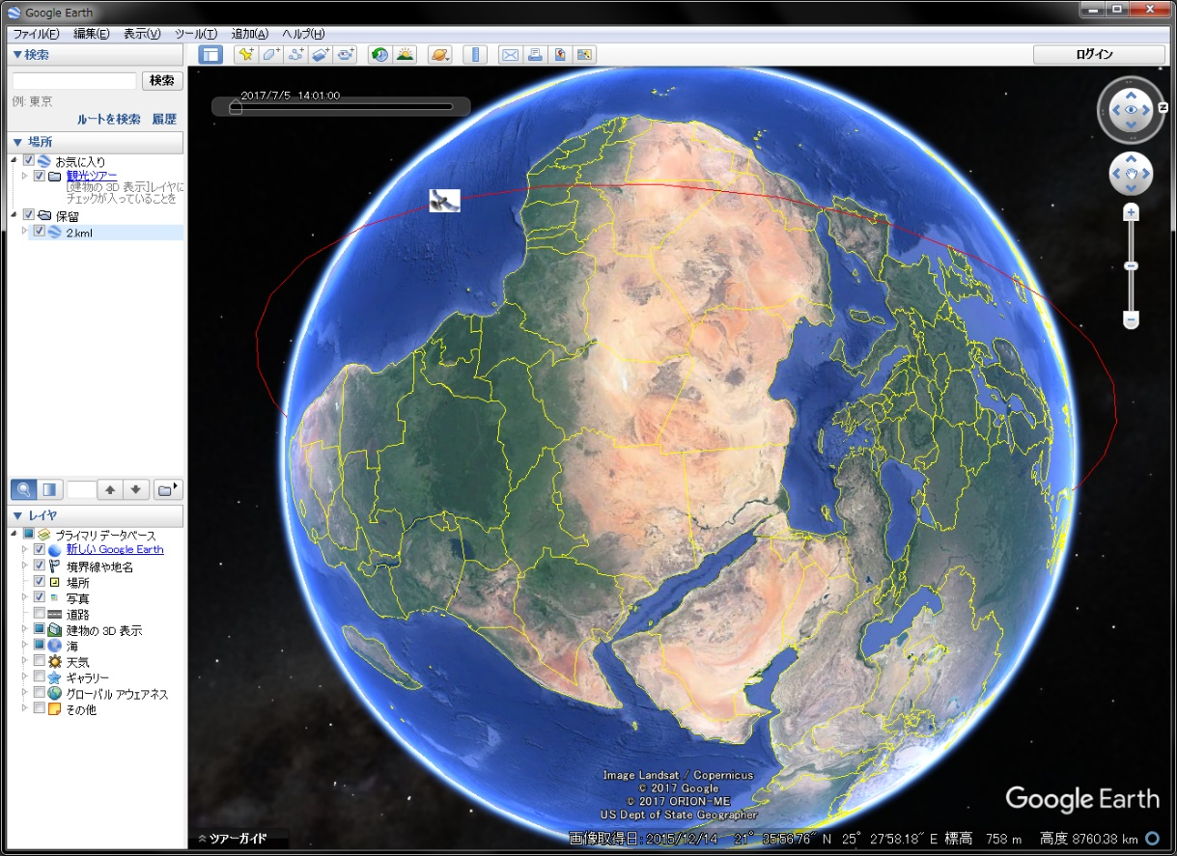
衛星追尾機能：デスクトップ向け
検討中の機能
Google Earthとの連携機能
3D表示となるため、衛星の軌道が直感的にわかりやすくなる点が利点となる。

Slide 28
地上局機能：コマンド管理(送信機能)
CalSat32において衛星へのコマンド送信は、外部のソフトなどで行うが、本衛星追尾ソフトではこの機能を統合する。
コマンド例：XXX001 SP01 A %CUR_TIME_8%, CW, none
対応変調方式： CW, SSB, BPSKなど
パケット化： なし, AX.25
システム定数：現在時刻 など
追加機能
タイマー送信
コマンド送信前編集

Slide 29
地上局機能：SDR対応(受信機能)
変調方式やエラー訂正方式の多様化により、無線機にすべてを実装することが不可能となった。
対応できるように、ソフトウェア無線機(SDR)を扱うための機能を提供する。
対応受信形式
シリアル通信(TNCによるバイナリ保存)
音声通信(WAVEファイル保存)
GNU Radio連携
追加機能
タイマー受信

Slide 30
衛星追尾機能：スマホ向け
仕様
受信専用の機能のみを提供する。
下記のバージョンやスペックのPCをターゲットとする。
OS
Android 5.0 以上
CPU
Cortex-A15 以上
Mem
2GB 以上

Slide 31
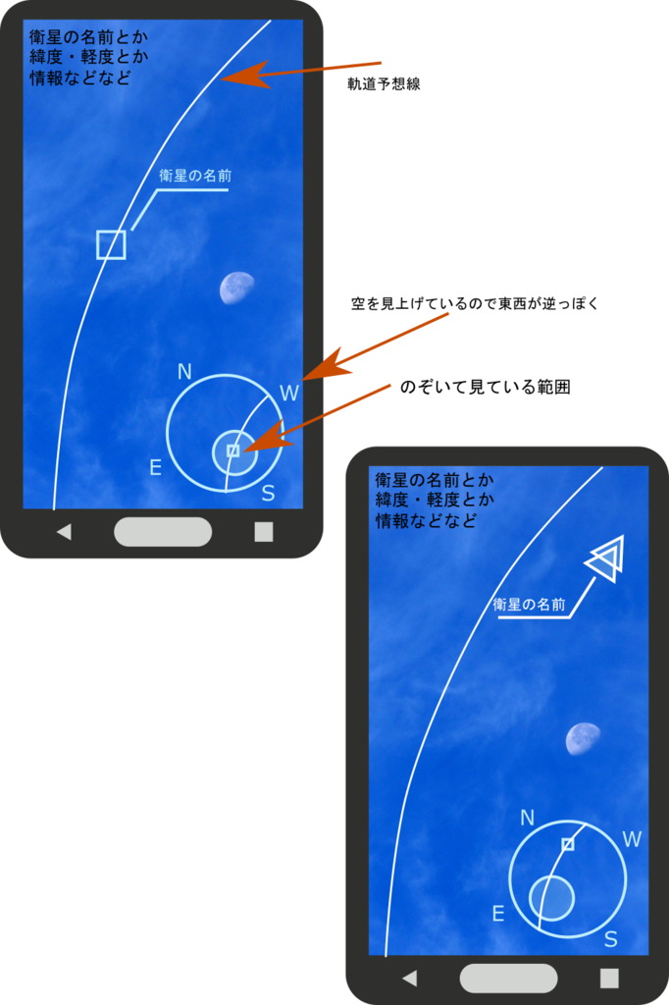
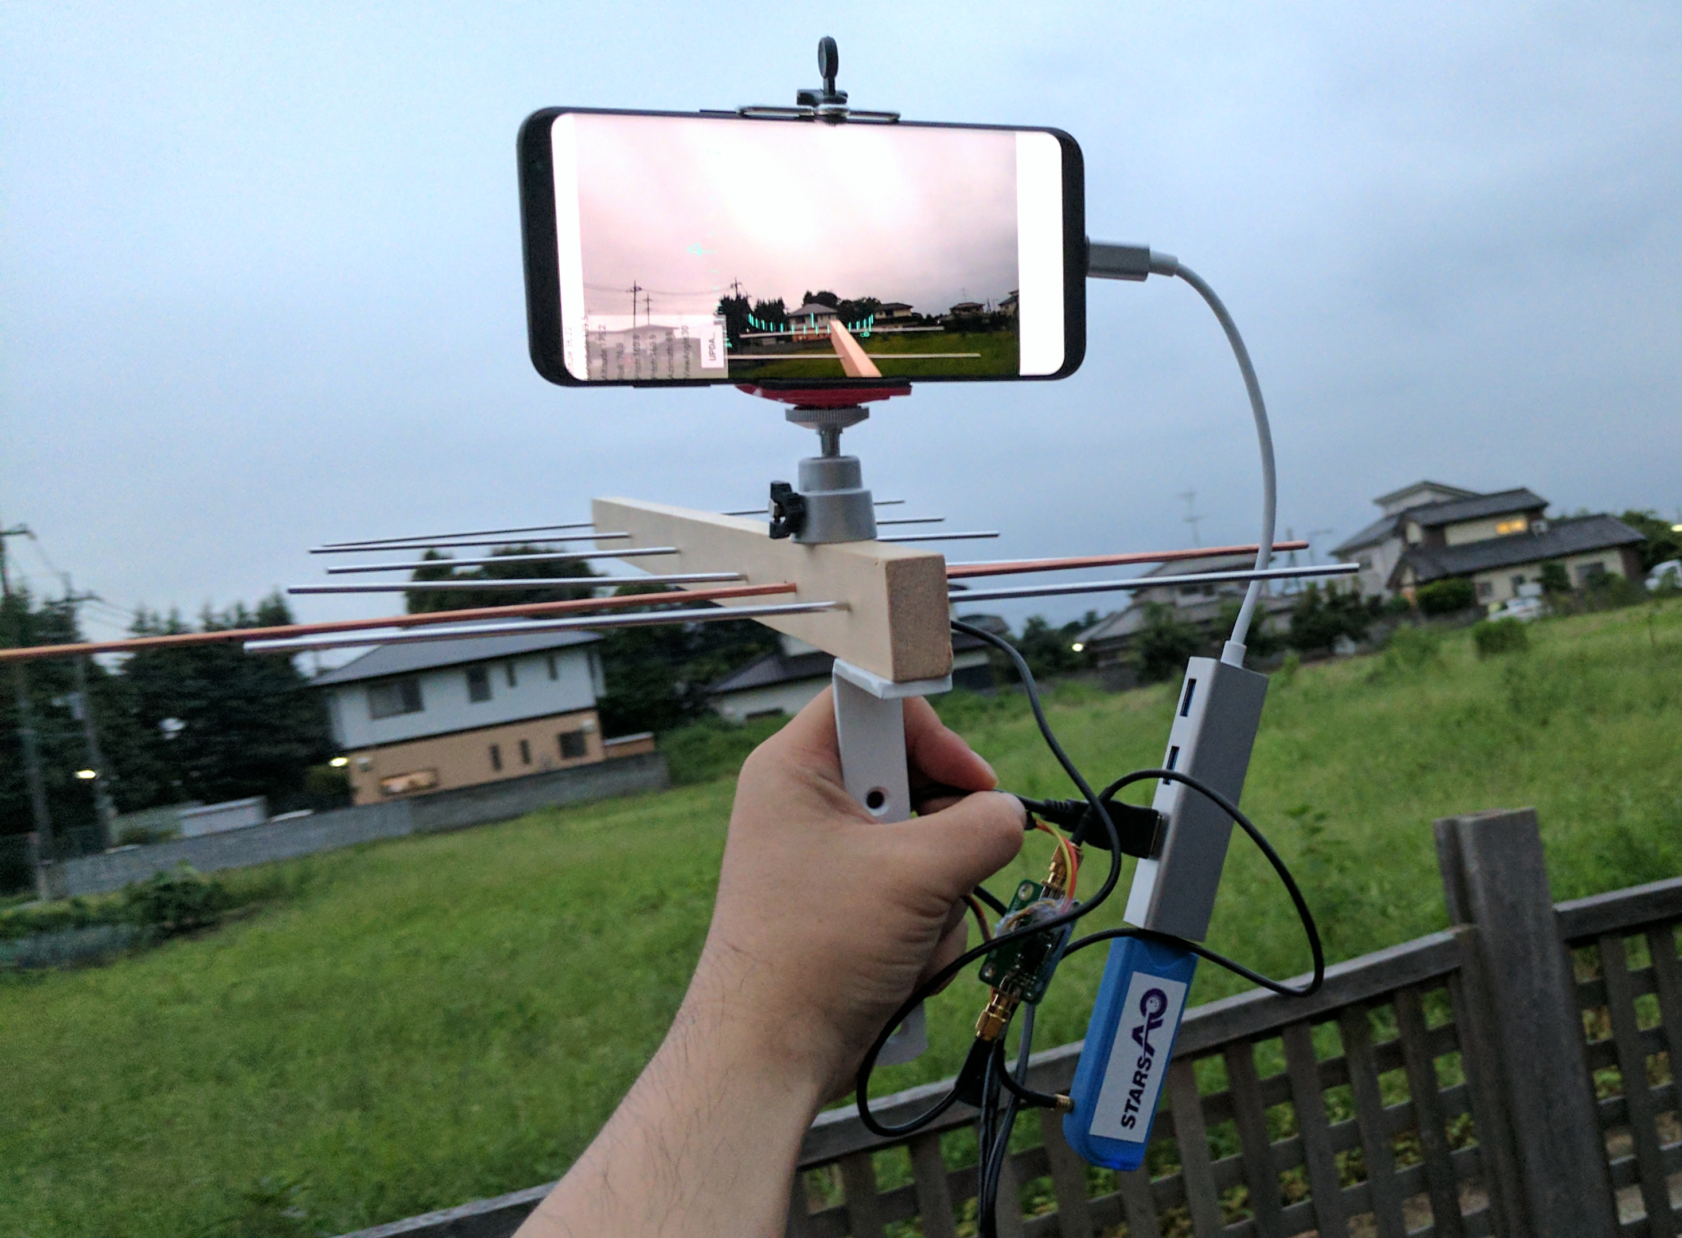
衛星追尾機能：スマホ向け
衛星受信補助用UI
スマホには、GPS、コンパス、加速度センサーが載っているため、これらを利用してローテーターの代わりとなる機能も提供する。
スマホのOTG(USB)にSDRとアンテナを接続することにより、スマホだけで完結する受信専用地上局が構築可能となる。

Slide 32
分散協調ネットワーク仕様

Slide 33
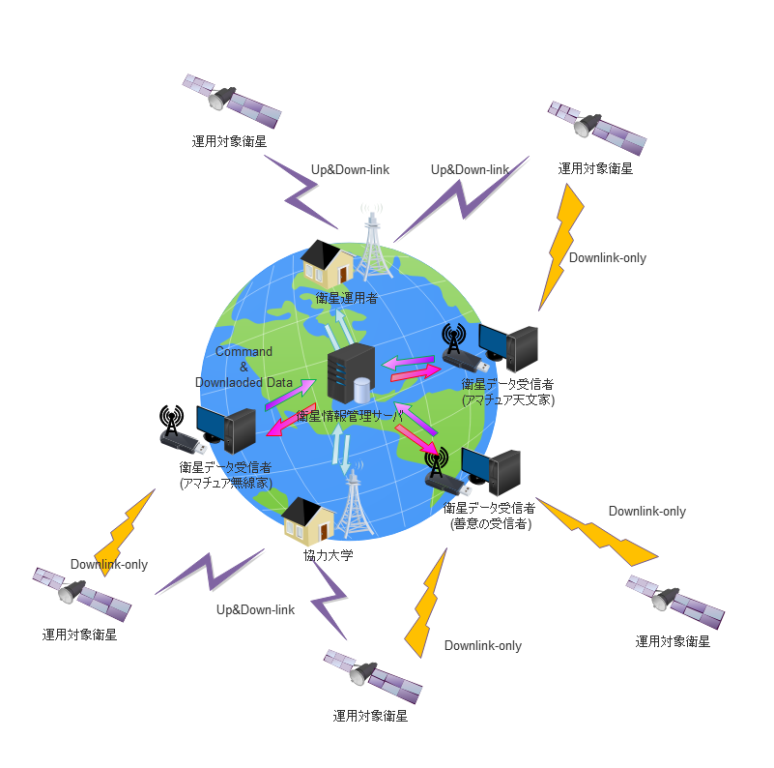

分散協調ネットワーク：仕様
世界中のアマチュア無線家や天文家にデータ受信を依頼して、データを分散(分割)して受信する受信者ネットワークを構築する。
運用対象衛星
データやビーコンを受信する対象の衛星
衛星運用者
『運用対象衛星』を運用する者
衛星データ受信者
『運用対象衛星』からデータやビーコンを受信する者。『衛星運用者』と一般的なアマチュア無線家などが含まれる。
衛星情報管理サーバ
『運用対象衛星』の情報やデータを管理するサーバ。『衛星運用者』やサーバ運用者などの第三者により運用・管理される。

Slide 34
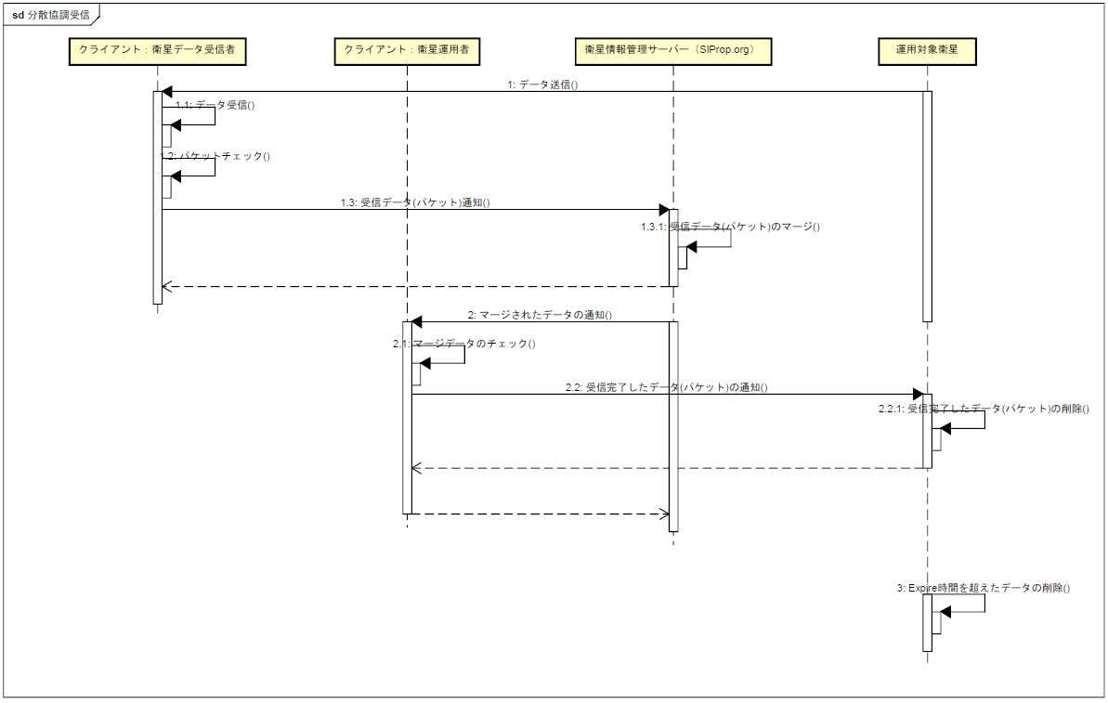
Ｄ

Slide 35
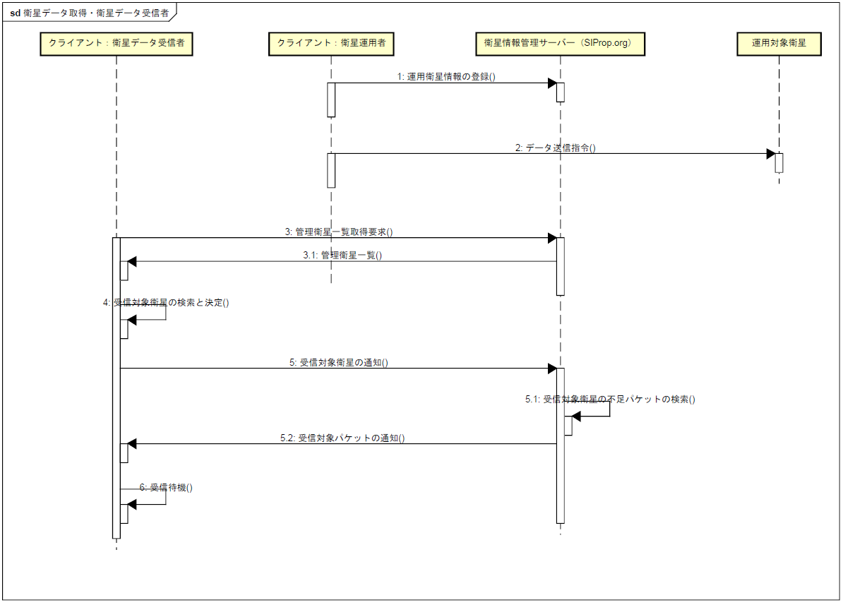
分散協調ネットワーク：クライアント機能・地上局
自ら衛星データを指定しての受信
衛星データ受信者が自らデータを受信したい衛星を選んで受信する場合。

Slide 36
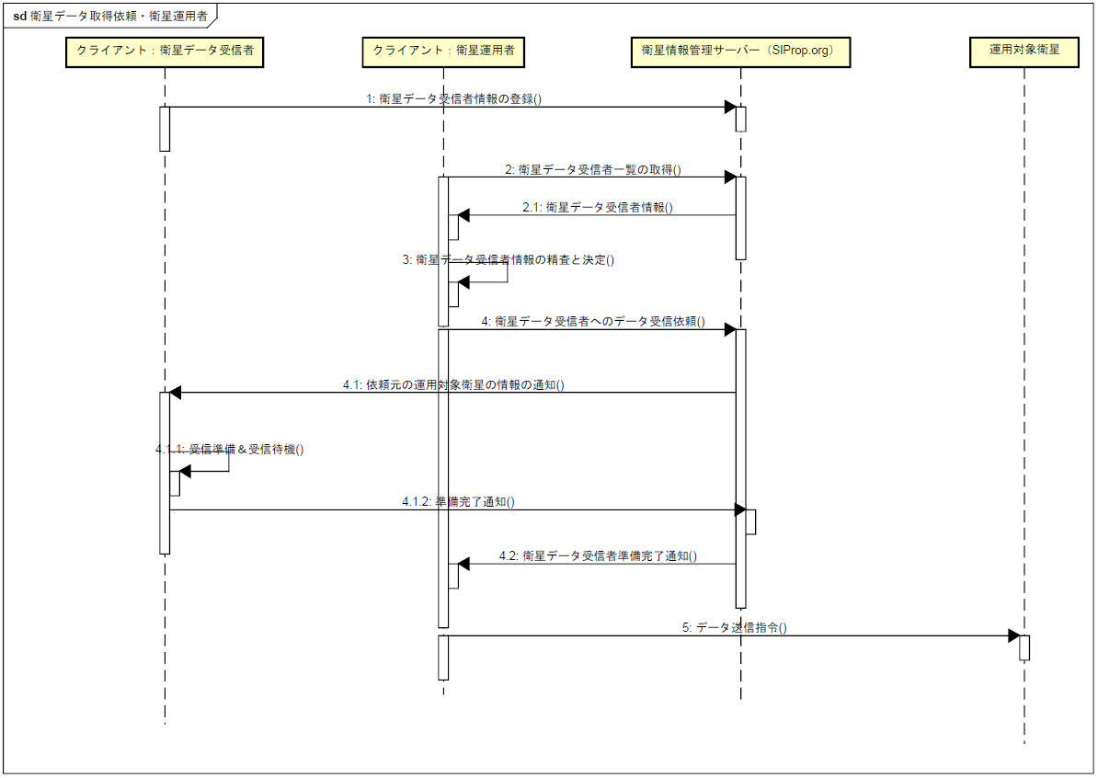
分散協調ネットワーク：クライアント機能・衛星
衛星運用者からの依頼による受信
衛星運用者が、データ受信に協力してくれる衛星データ受信者を選んでデータ受信依頼を出す場合。

Slide 37
分散協調ネットワーク：サーバ機能
衛星情報管理
衛星に関する情報の登録・公開をする。衛星データ受信者は、これらを参照して、衛星データの受信を行う。
衛星情報
衛星名
衛星運用者名
衛星運用者連絡先
衛星軌道情報登録サイトURL
電波情報（複数あり）
周波数帯
変調方式(CW, FMなど)
エラー訂正方式
パケット方式
衛星データ送信情報(衛星運用者が登録)
電波情報
配信日時
定期配信
配信地点

Slide 38
分散協調ネットワーク：サーバ機能
地上局情報登録
恒常的に衛星からのデータ受信に協力してくださる衛星データ受信者の情報も登録・公開される。衛星運用者は、これらを参照してデータ受信協力を依頼することができる。
衛星データ受信者情報
設備情報
無線機の種類
受信可能周波数帯
受信地点
受信可能時間帯
受信実績(サーバによる自動更新)
依頼方式
受信可能な場合全て
受信実績が一定以上
手動で依頼

Slide 39
分散協調ネットワーク：DTNプロトコル
下記の2つのRFCを基にして実装を行う
RFC6255 Delay-Tolerant Networking Bundle Protocol IANA Registries
RFC5050 Bundle Protocol Specification
フルスペックのDTNを衛星自体に載せる意味はないため、安全を考慮し、下記のように分散実装する
サーバ
DTNのほとんどの機能を実装
DTNプロトコルのラッパーとして動作する
クライアント・地上局
データ受信機構のみ実装
クライアント・衛星
データ管理機構のみ実装

Slide 40
ファイル操作：衛星内DTNパケット
衛星内でのパケット管理
データのダウンロード時にデータを通信に最適(エラー訂正のデータ長をベースとする)なサイズに分割し、DTNパケットを作成・保存・管理する。
パラメータ
1パケットのデータ長
管理データ
パケットの個数
ダウンロード済みパケット
Expire時間
衛星内でのパケット作成
ダウンロード要求があった場合に、パラメータに合わせたパケット群を作成する。その後、それらを管理する管理データを作成する。
衛星内でのパケット削除
全てのパケット群のダウンロードが完了、または、Expire時間に達したら、すべてのパケット群と管理データ削除する。

Slide 41
通信：高速通信・パケットフォーマット
パケットフォーマット
リンク層・ネットワーク層は、既存のAX.25とする。
既存のアマチュア無線家が用いる設備(TNC)を利用した場合でもコールサインなどの最低限の受信が可能となることが期待できる。
トランスポート層
DTNプロトコル
ネットワーク層
AX.25 コネクションレスモード
リンク層
AX.25

Slide 42
現在鋭意製作中！！！

